Slide 1
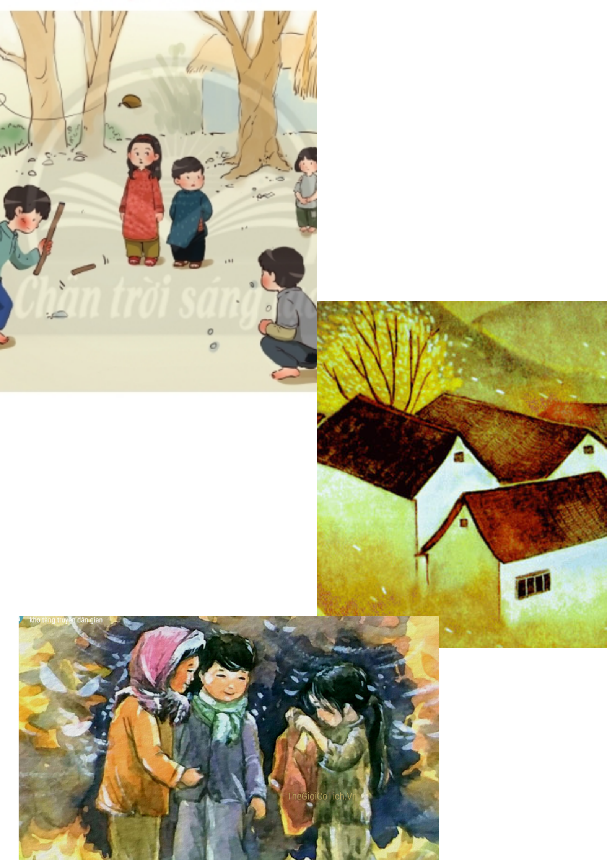
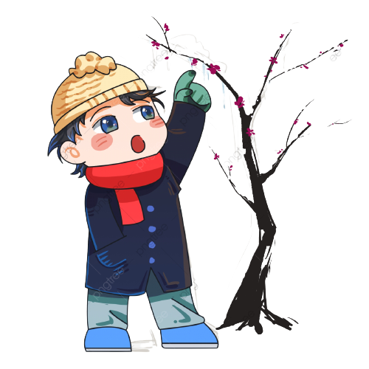
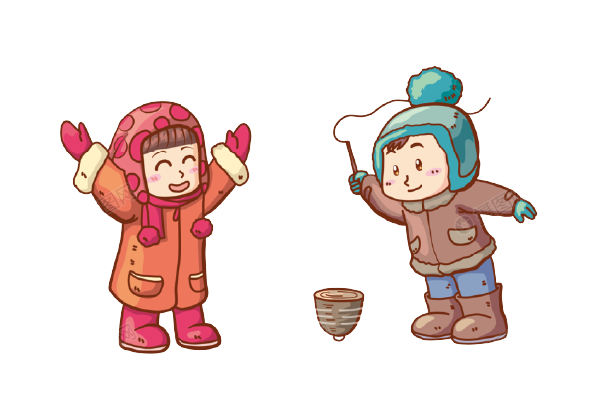
TIẾT: 2,3
GIÓ LẠNH ĐẦU MÙA
Thạch Lam
Giáo viên:…..

Slide 2
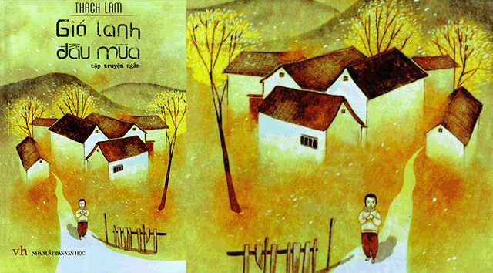
KHỞI ĐỘNG

Slide 3

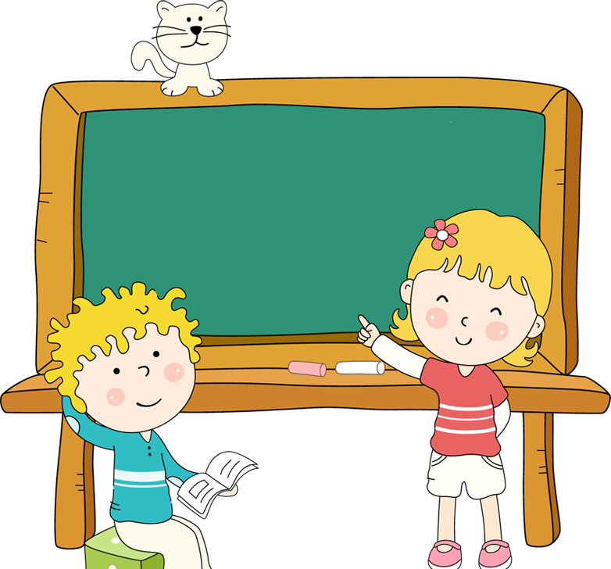
CÙNG NHAU XEM CÁC HÌNH ẢNH SAU

Slide 4
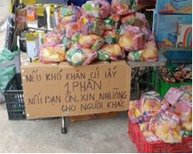
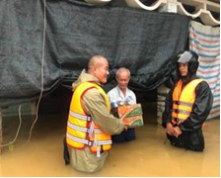
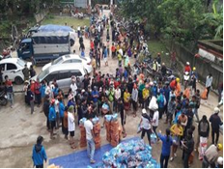
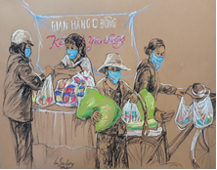
Em có biết những ảnh ảnh này ở đâu không? Em có cảm xúc, suy nghĩ gì sau khi xem các hình ảnh đó?

Slide 5
HÌNH THÀNH KIẾN THỨC

Slide 6
I. Trải nghiệm cùng văn bản

Slide 7
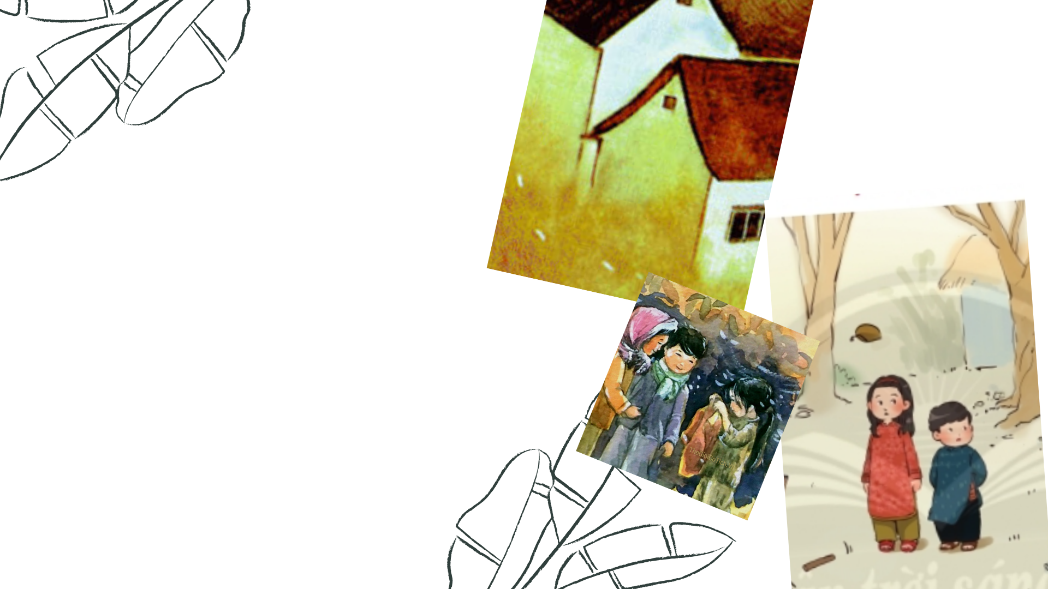
1. Đọc
- HS biết cách đọc thầm, biết cách đọc to, trôi chảy, phù hợp về tốc độ đọc.
- Trả lời được các câu hỏi dự đoán, theo dõi

Slide 8

HS sẽ lần lượt chọn các ô chữ, mỗi ô là một từ khóa là những chú thích. Chọn trúng từ khóa nào thì học sinh sẽ giải nghĩa từ khóa đó.

Slide 9


V
?
I
1
?
Ú
G
?
À
1
?
?
?
2
B
?
U
Ị
?
R
?
Ị
?
U
2
?
?
G
X
?
?
Ú
N
?
3
?
N
H
?
Í
?
?
3
X
?
T
H
O
?
I
?
?
?
?
V
Ả
Â
M
Á
?
?
4
4
?
Á
O
?
Đ
?
?
?
N
H
?
Đ
Á
?
5
?
5

Slide 10
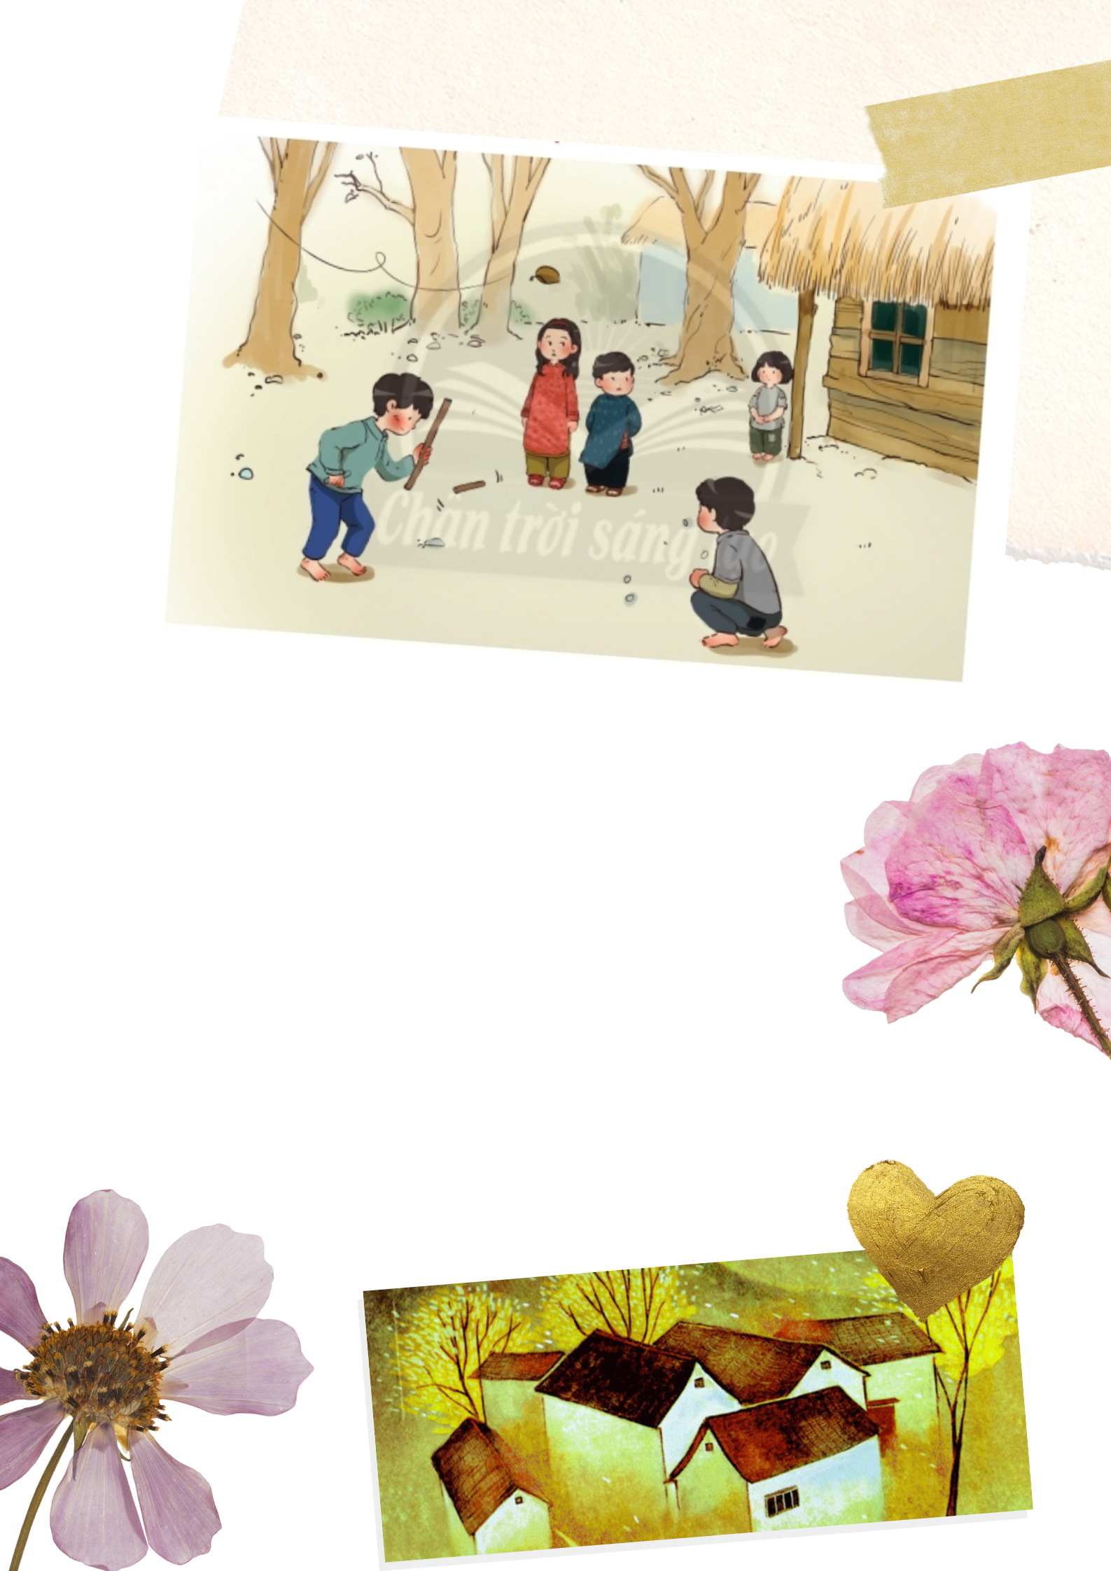
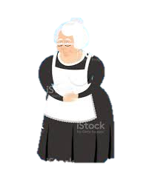
2. Chú thích
- Vú già:
người đàn bà già đi ở, trong xã hội trước đây.

Slide 11
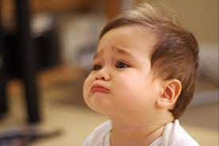
2. Chú thích
- Bịu rịu:
Gợi tả nét mặt trông như sệ xuống, nặng ra lúc hờn dỗi hay lúc có điều gì đó thất vọng, buồn bã không vừa lòng.

Slide 12
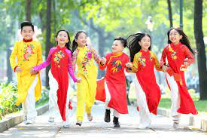
2. Chú thích
- Xúc xính:
từ gợi tả dáng điệu của người tỏ ra hài long trong bộ quần áo đẹp.

Slide 13
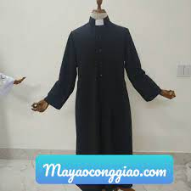
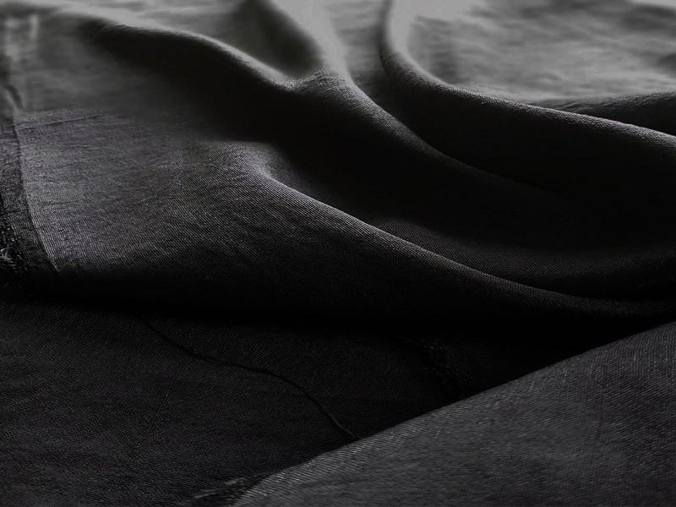
2. Chú thích:
- Áo vải thâm:
nói đồ dệt, quần áo có màu đen.

Slide 14
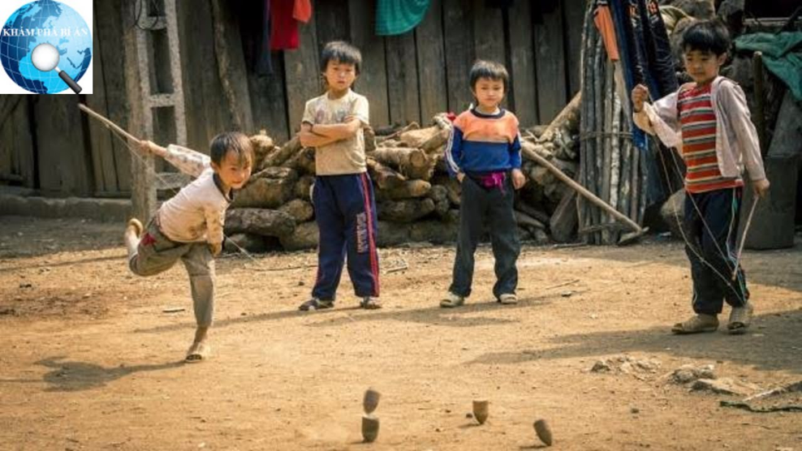
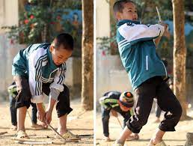
2. Chú thích:
- Đánh khăng, đánh đáo:
Các trò chơi dân gian của trẻ em.

Slide 15
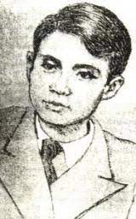

3. Tác giả, tác phẩm

Slide 16
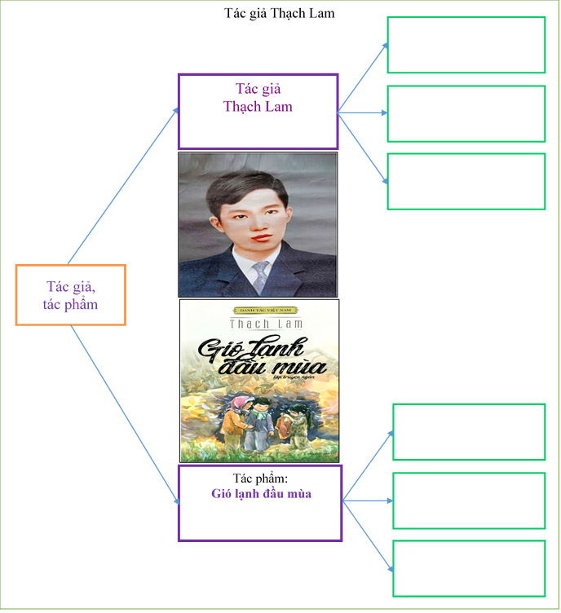

Slide 17

TÌM THÔNG TIN TÁC GIẢ
Tên thật: …………………………
Năm sinh – năm mất: ……………
Tác giả
Quê quán: ………………………
Phong cách sáng tác:…………….

Slide 18
Tên thật: Nguyễn Tường Vinh
Năm sinh – năm mất: (1910 –1942)
Tác giả
Quê quán: Hải Dương
Truyện của Thạch Lam nhẹ nhàng, giàu tình thương, đặc biệt là tình thương với trẻ thơ.

Slide 19

TÁC PHẨM TIÊU BIỂU

Slide 20

TÌM THÔNG TIN TÁC PHẨM
Sáng tác: …………………………
Thể loại: ………………………….
Tác phẩm
Ngôi kể:…………………………..
Nhân vật chính:………………….
Phương thức biểu đạt:…………

Slide 21
TÌM THÔNG TIN TÁC PHẨM
Sáng tác năm 1937.
Thể loại: truyện ngắn
Tác phẩm
Ngôi kể: ngôi thứ ba
Nhân vật chính: Sơn và Lan
Phương thức biểu đạt: Tự sự , miêu tả, biểu cảm.

Slide 22
II. Suy ngẫm và phản hồi

Slide 23
1. Tìm hiểu về cốt truyện
Theo em, cốt truyện là gì?

Slide 24
Là một hệ thống cụ thể những sự kiện, biến cố, hành động trong tác phẩm tự sự và tác phẩm kịch.
Cốt truyện
Thể hiện mối quan hệ qua lại giữa các tính cách trong một hoàn cảnh xã hội nhất định.
Nhằm thể hiện chủ đề tư tưởng của tác phẩm.

Slide 25
1. Tìm hiểu về cốt truyện
Các sự kiện trong truyện được sắp xếp theo trình tự nào?

Slide 26
- (a) Những cơn gió lạnh đầu mùa thổi đến phố chợ.
- (b) Chị em Lan, Sơn xúng xính trong những chiếc áo ấm đắt tiền; những đứa trẻ nghèo hàng xóm vẫn mặc những chiếc áo mong manh thường ngày; riêng Hiên vẫn mặc chiếc áo rách tơi tả, đang co ro vì lạnh.
CÁC SỰ KIỆN
- (c) Ái ngại về hoàn cảnh của Hiên, Sơn và Lan quyết định về nhà lấy áo bông của Duyên (đứa em xấu số), giấu mẹ, mang sang cho Hiên.
- (d) Chuyện đến tai người nhà, Sơn và Lan sợ bị mẹ mắng. đi đòi lại áo không được, không dám về nhà.
- (đ) Mẹ Hiên mang áo bông sang nhà trả lại, may mắn được mẹ Sơn và Lan cho vay tiền mua áo ấm cho Hiên.

Slide 27
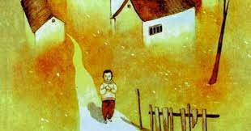
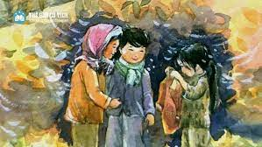
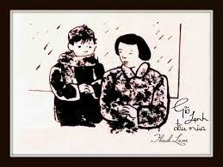
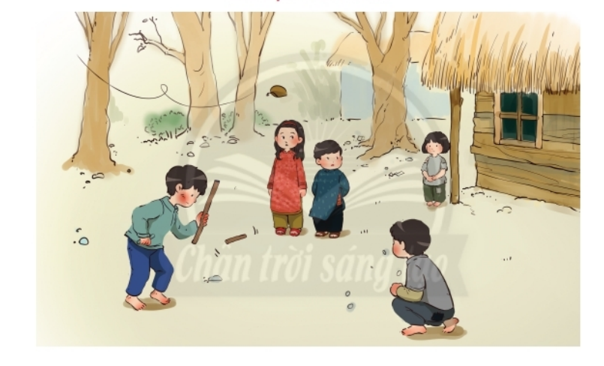
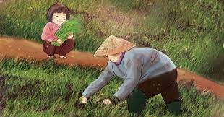
Sắp xếp các hình ảnh sau tương ứng với các sự kiện trong truyện.

Slide 28
(a) Những cơn gió lạnh đầu mùa thổi đến phố chợ.
(đ) Mẹ Hiên mang áo bông sang nhà trả lại, may mắn được mẹ Sơn và Lan cho vay tiền mua áo ấm cho Hiên.
d) Chuyện đến tai người nhà, Sơn và Lan sợ bị mẹ mắng. đi đòi lại áo không được, không dám về nhà.
a
d
c
(b) Chị em Lan, Sơn xúng xính trong những chiếc áo ấm đắt tiền; những đứa trẻ nghèo hàng xóm vẫn mặc những chiếc áo mong manh thường ngày; riêng Hiên vẫn mặc chiếc áo rách tơi tả, đang co ro vì lạnh.
(c) Ái ngại về hoàn cảnh của Hiên, Sơn và Lan quyết định về nhà lấy áo bông của Duyên (đứa em xấu số), giấu mẹ, mang sang cho Hiên.
CỐT TRUYỆN
b
đ

Slide 29
Việc sắp xếp cốt truyện theo trình tự nhân quả giúp cốt truyện phát triển, tạo tình huống để tính cách nhân vật được bộc lộ và từ đó truyền tải nội dung, thông điệp của tác phẩm
CỐT TRUYỆN
Nếu không có sự việc ( c) thì không có sự việc (d )
Việc sắp xếp theo trình đó có ý nghĩa như thế nào đối với tác phẩm?
a
c
d
Các sự việc xảy ra theo mối quan hệ nhân quả.
b
đ

Slide 30
2. Tìm hiểu nhân vật
a. Nhân vật Sơn và Lan

Slide 31

Sơn bây giờ mới chợt nhớ ra nhà cái Hiên rất nghèo, chỉ có nghề đi mò cua bắt ốc thì còn lấy đâu ra tiền mà mua sắm cho con nữa. Sơn thấy động lòng thương, cũng như ban sáng Sơn đã thương nhớ đến em Duyên ngày trước vẫn chơi cùng với Hiên, đùa nghịch ở vườn nhà. Một ý nghĩ tốt bỗng dưng thoáng qua trong trí…
1. Gạch chân những từ ngữ thể hiện ý nghĩ, cảm xúc của nhân vật Sơn
2. Qua những từ ngữ đó, em cảm nhận được điều gì ở nhân vật này?
PHIẾU HỌC TẬP

Slide 32
PHIẾU HỌC TẬP
Sơn bây giờ mới chợt nhớ ra nhà cái Hiên rất nghèo, chỉ có nghề đi mò cua bắt ốc thì còn lấy đâu ra tiền mà mua sắm cho con nữa. Sơn thấy động lòng thương, cũng như ban sáng Sơn đã thương nhớ đến em Duyên ngày trước vẫn chơi cùng với Hiên, đùa nghịch ở vườn nhà. Một ý nghĩ tốt bỗng dưng thoáng qua trong trí…

Slide 33
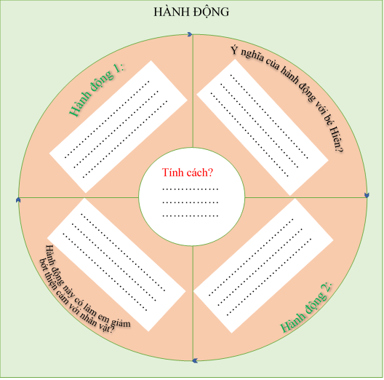
PHT SỐ 2
Trong truyện, nhân vật Sơn và Lan có hai hành động đối lập, em hãy cho biết đó là hành động nào và hoàn thiện PHT sau

Slide 34

Chợt nhớ.
→ Sơn là cậu bé sống tình cảm, giàu lòng trắc ẩn, biết quan tâm và yêu thương người thân, bạn bè
Động lòng thương
* Ý nghĩ, cảm xúc
Nhớ thương
Ý nghĩ tốt bỗng thoáng qua

Slide 35

Tặng áo cho Hiên
Hành động
Đòi lại áo

Slide 36

Nguyên nhân: Sơn sợ mẹ mắng vì đã tự ý cho Hiên chiếc áo bông cũ
Ấm áp khi được quan tâm
Tặng áo cho Hiên
Chia sẻ từ bạn bè.

Slide 37
a. Nhân vật Sơn và Lan:
* Hành động:
-
+
+ Hành động đó không làm em giảm bớt thiện cảm với nhân vật Sơn vì nhà văn đã miêu tả đúng với đặc điểm của một em nhỏ ngây thơ là sợ bị mẹ mắng và có lẽ lúc đó em mới hiểu mẹ rất quý chiếc áo bông ấy

Slide 38

Giúp bé Hiên cảm thấy vui
Nhà văn đã miêu tả đúng với đặc điểm của một em nhỏ ngây thơ
Đi đòi lại áo
Sợ bị mẹ mắng
Không làm giảm bớt thiện cảm
Hiểu ra mẹ rất quý chiếc áo bông ấy.

Slide 39
Tặng áo cho Hiên
-> Hai chị em Sơn là những đứa trẻ nhân hậu, có lòng thương người, biết đồng cảm, chia sẻ với người khác
Hành động
Đòi lại áo

Slide 40
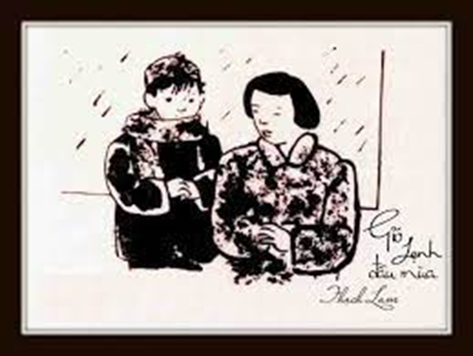
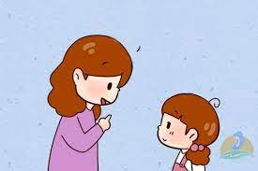
b. Nhân vật hai người mẹ

Slide 41
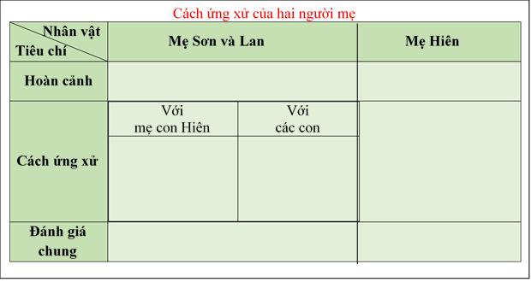

Slide 42
* Mẹ của Hiên

Slide 43

Người mẹ nghèo khổ.
→ không đủ tiền để may áo cho con
Mẹ của Hiên
Chỉ có nghề đi mò cua bắt ốc

Slide 44
Hành động:Khi biết con được nhận áo từ chị em Sơn, người mẹ đã mang đến trả
Lời nói:“Tôi biết cậu ở đây đùa, nên tôi phải vội vàng đem lại đây trả mợ”
→ Là người mẹ nghèo nhưng khéo léo, có lòng tự trọng, dạy con phải biết “đói cho sạch, rách cho thơm”, và biết tôn trọng người khác
Cách ứng xử
Xưng hô:“tôi”- “cậu”- “mợ”, “bẩm”, “nhà cháu”

Slide 45
Là người mẹ nghèo nhưng khéo léo.
Có lòng tự trọng, dạy con phải biết “đói cho sạch, rách cho thơm”
Mẹ của Hiên
Và biết tôn trọng người khác

Slide 46
* Mẹ của Sơn

Slide 47

Là người phụ nữ giàu có.
Mẹ của Sơn
Thuộc tầng lớp trung lưu

Slide 48
Với mẹ con Hiên
Cách cư xử
Với các con

Slide 49
Không hề chửi bới, trách móc mà hỏi han hoàn cảnh;
→ Cách cư xử nhân hậu, tế nhị của một người mẹ có điều kiện sống khá giả hơn
Với mẹ con Hiên
Có lẽ chiếc áo là kỉ vật thiêng liêng, gắn liền với đứa con đã mất nên chị không muốn cho chiếc áo này
Cho vay 5 đồng để mẹ Hiên may áo cho con.

Slide 50
Nhắc nhở các con không nên tự tiện lấy áo đem cho người khác mà phải xin phép mẹ
→ Cách cư xử vừa nghiêm khắc, vừa yêu thương.
Với các con
Vui vì các con biết chia sẻ, giúp đỡ người khác

Slide 51
Cách cư xử đẹp của hai bà mẹ thuộc hai giai cấp khác.
Cách ứng xử đẹp ấy chính nhờ vào tấm lòng của những em bé.
Cách cư xử của hai người mẹ
Đều mang đầy giá trị đạo đức.

Slide 52
3. Tìm hiểu đề tài, chủ đề
Em hãy nhắc lại khái niệm đề tài và chủ đề?
Theo em, truyện Gió lạnh đầu mùa viết về đề tài nào?

Slide 53
Tình cảm
Giữa con người với nhau
Mối quan hệ
Đề tài
Ứng xử

Slide 54
Thể hiện tình yêu thương.
Giữa người với người trong cuộc sống.
Sự cảm thông, chia sẻ.
Chủ đề
Giúp đỡ lẫn nhau.

Slide 55
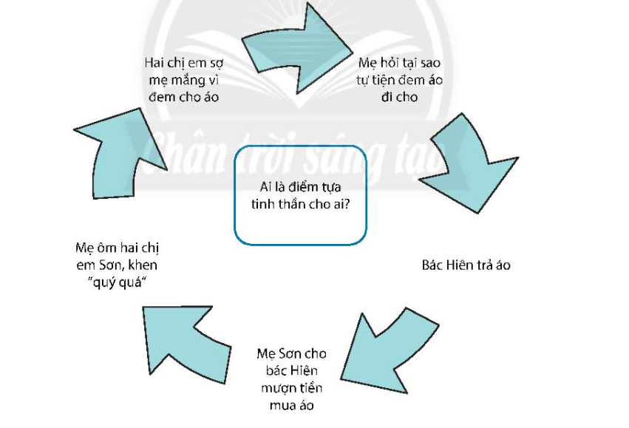
Dựa vào sơ đồ sau, em hãy thử suy nghĩ về câu hỏi đặt ra cho truyện: Ai là điểm tựa tinh thần cho ai? Từ đó hãy xác định chủ đề của văn bản?

Slide 56
4. Chia sẻ bài học về cách nghĩ và ứng xử của cá nhân
Theo em, việc Lan và Sơn giấu mẹ lấy chiếc áo bông của em Duyên đem cho Hiên là đáng khen hay đáng trách? Vì sao?

Slide 57
Hành động của hai chị em xuất phát từ lòng trắc ẩn, sự thương cảm
Đáng khen
Hơn nữa chiếc áo cũng không còn dùng đến

Slide 58
Hai chị em đã tự tiện lấy kỉ vật của mẹ với bé Duyên.
Đáng trách
Không hỏi ý kiến của mẹ.

Slide 59
4. Chia sẻ bài học về cách nghĩ và ứng xử của cá nhân:
Từ cách nghĩ và cách ứng xử của các nhân vật trong văn bản, em rút ra được bài học gì?
Từ cách nghĩ và cách ứng xử của các nhân vật trong văn bản, cần:
- Việc tự đưa ra quyết định là cần thiết, tuy nhiên trong một số tình huống cần phải có sự đồng ý của người khác.
- Cha mẹ không nên giáo dục bằng đòn roi, bằng những lời chửi mắng mà nên nói chuyện, phân tích để con hiểu được cái đúng, cái sai.
-

Slide 60
Cần biết chia sẻ, cảm thông với những hoàn cảnh khó khăn, bất hạnh trong cuộc sống, không được khinh khi, coi thường, chế nhạo họ.
Dù cuộc sống có thể nào cũng phải có lòng tự trọng bởi vì đây là thước đo quan trọng để đánh giá nhân cách con người
Bài học
Việc tự đưa ra quyết định là cần thiết, tuy nhiên trong một số tình huống cần phải có sự đồng ý của người khác.
Cha mẹ không nên giáo dục bằng đòn roi, bằng những lời chửi mắng mà nên nói chuyện, phân tích để con hiểu được cái đúng, cái sai.
Không nên có tính tọc mạch, mách lẻo.

Slide 61
III. Tổng kết

Slide 62
Truyện viết về hành động đẹp của hai chị em Sơn và Lan cho bé Hiên chiếc áo bông cũ – là kỉ vật của gia đình.
1. Nội dung – Ý nghĩa
-
Truyện Gió lạnh đầu mùa thể hiện tình yêu thương, chia sẻ, giúp đỡ lẫn nhau giữa người với người trong cuộc sống.

Slide 63
Kết hợp kể chuyện với miêu tả và biểu cảm.
Lời văn giàu hình ảnh, cảm xúc.
2. Nghệ thuật
Nghệ thuật miêu tả tâm lí nhân vật tinh tế, đặc sắc.

Slide 64
LUYỆN TẬP

Slide 65
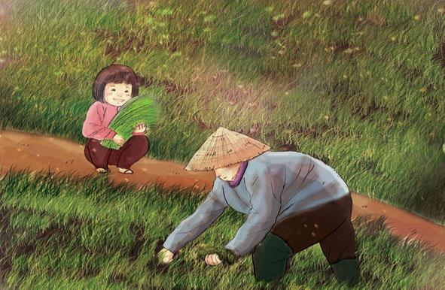

TRÒ CHƠI “ÁO ẤM MÙA ĐÔNG”
Nhiều bạn nhỏ mùa đông không có áo ấm để mặc. Em hãy tặng cho các bạn bằng cách tham gia trò chơi. Mỗi câu trả lời đúng là một bạn nhỏ được tặng áo.

Slide 66


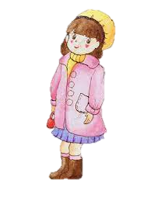
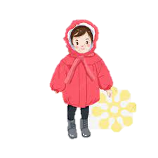
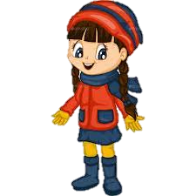
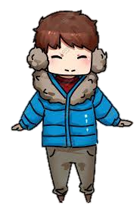
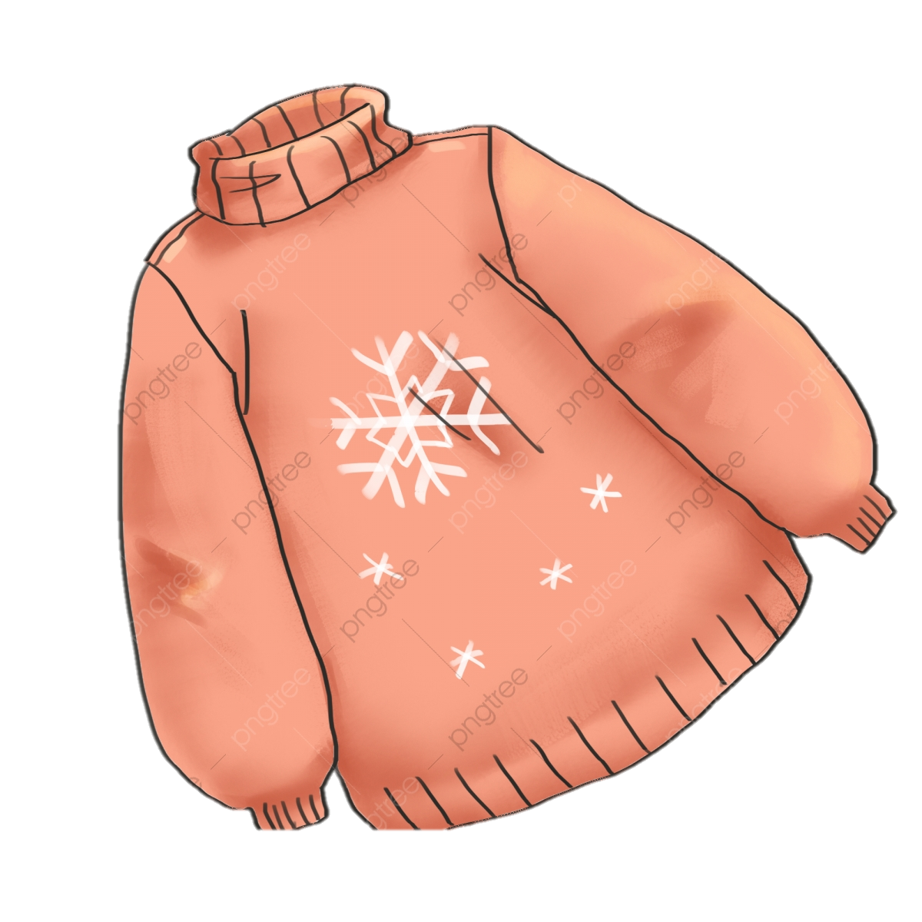
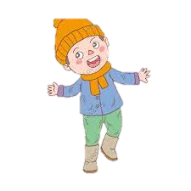
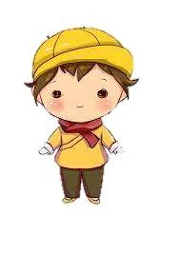
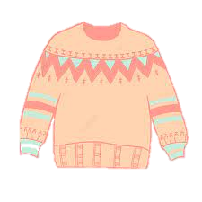
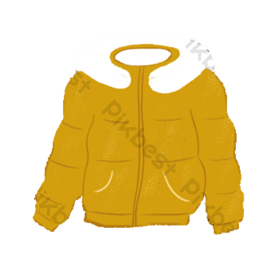
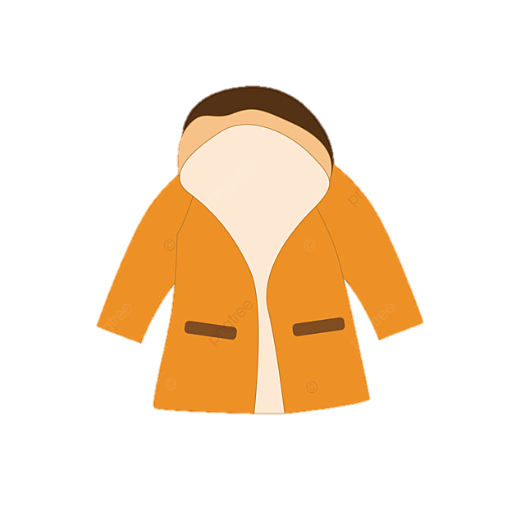
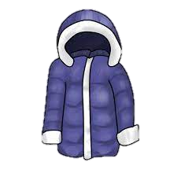
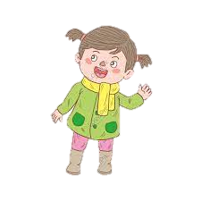
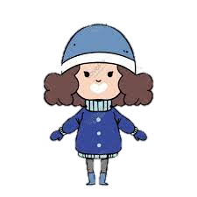
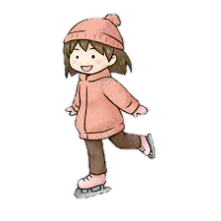
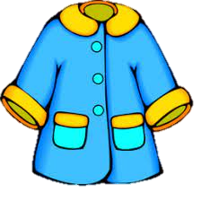

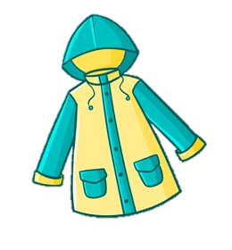
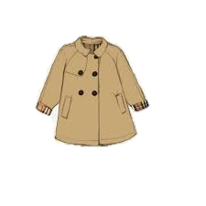
2
3
4
5
6
7
8
9
10
1

Slide 67
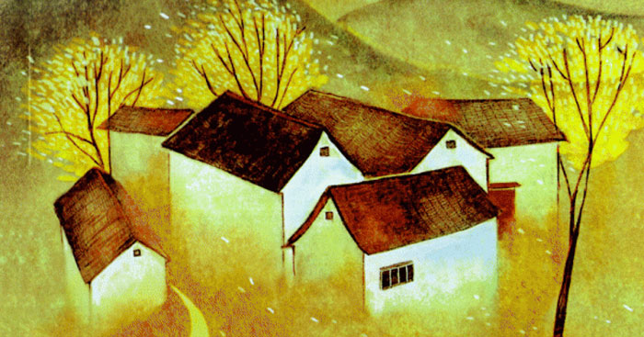






Câu 1. Truyện “Gió lạnh đầu mùa” viết về mùa nào trong năm?
A. Mùa đông.
B. Mùa hạ.
C. Mùa thu.
D. Mùa xuân.

Slide 68

Câu 2. Dáng vẻ bề ngoài của Hiên trong truyện “ Gió lạnh đầu mùa” được miêu tả như thế nào?
A. Mặc áo bông ấm, mới mua, rất đẹp.
B. Mặc có manh áo rách tả tơi, hở cả lưng và tay.
C. Mặc áo bông có vài mảnh vá.
D. Mặc áo len đã cũ.

Slide 69
Câu 3. Khi nhìn thấy Hiên “mặc có manh áo rách”, Sơn trong truyện “Gió lạnh đầu mùa” đã thì thầm với chị Lan điều gì?
A. Hay cho nó cái áo bông cũ, chị ạ..
B. Hay cho nó cái áo len cũ này, chị ạ..
C. Hay cho nó cái khăn len cũ này, chị ạ.
D. Hay cho nó đôi tất tay cũ này, chị ạ.

Slide 70
Câu 4. Trong truyện “Gió lạnh đầu mùa” khi biết hai chị em Sơn cho Hiên chiếc áo bông cũ, mẹ của hai em đã thể hiện thái độ như thế nào?
A. Rất tức giận, vì các con đã tự ý cho Hiên áo mà chưa xin phép mẹ.quái.
B. Rất buồn, vì các con đã làm trái lời mẹ dạy.
C. Âu yếm ôm hai chị em vào lòng và tự hào về các con biết yêu thương, chia sẻ.
D. Đánh mắng hai chị em vì dám cho một vật kỷ niệm thiêng liêng của gia đình.

Slide 71
Câu 5. Vì sao mẹ Sơn lại cho mẹ Hiên vay tiền mà không cho áo?
A. Vì mẹ Sơn muốn giữ chiếc áo là kỷ vật của em Duyên và vẫn muốn giúp đỡ mẹ Hiên
B. Vì mẹ Sơn muốn lấy lại số tiền cho vay;
C. Vì mẹ Sơn rất quý chiếc áo là kỷ vật của em Duyên;
D. Vì mẹ Sơn không muốn giúp đỡ người khác;

Slide 72
Câu 6. Vì sao mẹ Hiên lại trả lại chiếc áo?
A. Vì mẹ Hiên chê áo xấu.
B. Vì Sơn đòi lại áo.
C. Vì mẹ Hiên biết đó là kỷ vật của bé Duyên.
D. Vì mẹ Hiên nghèo nhưng có lòng tự trọng, biết mẹ Sơn chưa đồng ý.

Slide 73
Câu 7. Vì sao những đứa trẻ nghèo không dám lại gần chơi với Sơn và Lan?
A. Vì chúng không thích chơi với những người có điều kiện khá giả;
B. Vì Sơn và Lan có thái độ khinh khỉnh;
C. Vì Sơn và Lan có thái độ khinh khỉnh;
D. Cả A và B đều đúng.

Slide 74
Câu 8. Khi đọc hiểu nhân vật trong truyện ngắn, cần chú ý điều gì?
A. Chú ý đến ý nghĩ, cảm xúc.
B. Chú ý đến hành động.
C. Chú ý đến tính cách.
D. Cả A,B,C

Slide 75
Câu 9. Bài học nào sau đây không đúng khi nói về truyện Gió lạnh đầu mùa?
A. Cần biết chia sẻ, cảm thông với những hoàn cảnh khó khăn, bất hạnh trong cuộc sống
B. Dù cuộc sống có thể nào cũng phải có lòng tự trọng bởi vì đây là thước đo quan trọng để đánh giá nhân cách con người
C. Cuộc sống của ai thì người đó tự lo, chỉ cần lo sống tốt cho chính mình là được.
D. Việc tự đưa ra quyết định là cần thiết, tuy nhiên trong một số tình huống cần phải có sự đồng ý của người khác.

Slide 76
Câu 10. Nhận định nào không đúng khi nói về mẹ của Sơn?
A. Là người phụ nữ thượng lưu.
B. Là người phụ nữ hiểu chuyện.
C. Là người ích kỉ, hẹp hòi.
D. Là người mẹ có trái tim nhân hậu.

Slide 77
VẬN DỤNG

Slide 78
Có nhiều nhân vật trẻ em xuất hiện trong truyện “Gió lạnh đầu mùa”. Hãy viết một đọan văn (khoảng 5-7 câu) trình bày cảm nhận về một nhân vật mà em thấy thú vị.

Slide 79
* Về hình thức:
- Đảm bảo số câu, đảm bảo hình thức đoạn văn.
- Viết đúng cấu trúc ngữ pháp.
- Diễn đạt trong sáng.

Slide 80
* Về nội dung:
Cảm nhận về một nhân vật mà em thấy thú vị
- Giới thiệu về nhân vật mà em thấy thú vị.
- Miêu tả nhứng nét thú vị của nhân vật.
- Suy nghĩ của bản thân về nhân vật.
- Khẳng định vấn đề.

Slide 81
Gấp trang sách lại, lòng em vẫn thấy ấm áp khi nghĩ tới tấm lòng của cậu bé Sơn trong câu chuyện về tấm lòng thảo thơm của cậu. Dù biết có thể bị mẹ trách phạt - chẳng có người mẹ nào không phiền lòng khi con cái tự ý đem cho người khác vật gì - nhất là trong tình cảnh cuộc sống càng ngày càng khó khăn. Nhưng bỏ qua tất cả những điều đó, Sơn đã sẵn lòng tặng Hiên chiếc áo, giúp đỡ chia sẻ với bạn, không hề toan tính.

Slide 82
Có phải chỉ vì biết nghe trái tim mách bảo, mà Sơn đã không dửng dưng trước những mảnh đời cơ cực? Hành động nhân ái của Sơn là hoàn toàn tự nguyện, không chờ bé Hiên nhờ vả, không đợi mọi người xung quanh động viên - điều này đâu dễ có ở mỗi con người? Có thể nói, không phải tiền tài hay quyền lực, mà chính lòng yêu thương nhau mới giúp con người có được những hành động cao cả. Một chú bé như Sơn đáng quý hơn hẳn nhiều người lớn mà lãnh đạm phủi tay trước đồng loại bần cùng. (sưu tầm )

Slide 83
HƯỚNG DẪN TỰ HỌC
* Bài cũ:
- Học bài, khái quát nội dung bài học bằng sơ đồ.
- Sưu tầm tác phẩm cùng chủ đề.
* Bài mới:
- Chuẩn bị: “Tuổi thơ tôi”.

Slide 84
CHÚC CÁC EM HỌC TỐT!

